Slide 1
CHÀO MỪNG CÁC EM ĐẾN VỚI BÀI HỌC NGÀY HÔM NAY!

Slide 2
Chủ đề 3 – Tuần 10
TỰ BẢO VỆ TRONG TÌNH HUỐNG NGUY HIỂM
(tiết 1)

Slide 3
KHỞI ĐỘNG
Đoán tên tình huống nguy hiểm thông qua từ khóa

Slide 4
Chia sẻ những tình huống nguy hiểm trong cuộc sống
1
Xác định cách thức tự bảo vệ trong một số tình huống nguy hiểm
2
NỘI DUNG BÀI HỌC

Slide 5
1.Chia sẻ những tình huống nguy hiểm trong cuộc sống
THẢO LUẬN NHÓM
Chia sẻ về những tình huống nguy hiểm mà mình hay người thân, người quen của mình gặp phải, hoặc mình biết đến qua việc đọc hay nghe kể lại.

Slide 6
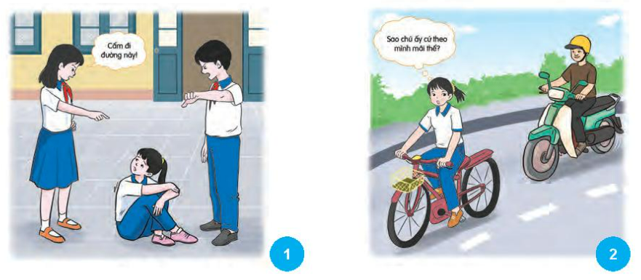
1.Chia sẻ những tình huống nguy hiểm trong cuộc sống
Quan sát tranh 1, 2 tr23, nêu tình huống nguy hiểm và cách xử lí những tình huống đó.

Slide 7
1.Chia sẻ những tình huống nguy hiểm trong cuộc sống
Bạn gái bị các bạn bắt nạt.
⇨ Báo và nhờ sự giúp đỡ từ thầy cô.
Bạn gái bị người lạ đi theo.
⇨ Đi nhanh đến chỗ đông người, nhờ sự giúp đỡ của người lớn.

Slide 8
1.Chia sẻ những tình huống nguy hiểm trong cuộc sống
Theo em, tình huống như thế nào được coi là nguy hiểm?
Em từng gặp hoặc từng biết đến những tình huống nguy hiểm nào?
Em hoặc người thân trong tình huống đó đã xử lí như thế nào để tự bảo vệ?

Slide 9
KẾT LUẬN
Tình huống được coi là nguy hiểm là tình huống có thể gây hại đến tính mạng con người.
Một số tình huống nguy hiểm: hỏa hoạn, điện giật, đuối nước, bạo lực, xâm hại cơ thể, nghiện trò chơi điện tử...

Slide 10
2. Xác định cách thức tự bảo vệ trong một số tình huống nguy hiểm
THẢO LUẬN NHÓM
Thảo luận nhóm 4, đưa ra các cách tự bảo vệ trong một số tình huống nguy hiểm.

Slide 11
Nhóm 1: Xác định cách tự bảo vệ trong tình huống bị xâm hại tình dục.
Theo em, làm thế nào để phòng tránh xâm hại tình dục?
Khi rơi vào tình huống bị xâm hại tình dục thì cần ứng phó như thế nào?
Nếu đã tìm mọi cách ứng phó, nhưng vẫn bị xâm hại tình dục thì cần làm gì sau khi sự việc xảy ra?

Slide 12
Nhóm 2: Xác định cách tự bảo vệ trong tình huống bị bạo lực học đường.
Theo em, làm thế nào để tránh bị bạo lực học đường?
Khi rơi vào tình huống bị bạo lực học đường thì cần ứng phó như thế nào?
Nếu đã bị bạo lực học đường, em cần làm gì sau khi sự việc xảy ra?

Slide 13
Nhóm 3: Xác định cách tự bảo vệ trong tình huống bị lôi kéo chơi trò chơi điện tử.
Làm thế nào để phòng tránh việc bị các bạn xấu lôi kéo chơi trò chơi điện tử?
Khi đã tham gia chơi trò chơi điện tử cùng nhóm bạn xấu rồi, thì làm thế nào thoát ra được?

Slide 14
Nhóm 4: Xác định cách tự bảo vệ trong tình huống bị bắt cóc
Làm thế nào để phòng tránh việc bị bắt cóc?
Khi đã bị bắt cóc, làm thế nào để thoát ra được?

Slide 15
2. Xác định cách thức tự bảo vệ trong một số tình huống nguy hiểm
Bảo vệ mình khi bị xâm hại tình dục:
Chạy đến chỗ đông người
Báo ngay sự việc với người thân, người có trách nhiệm hoặc gọi cho số điện thoại 111.

Slide 16
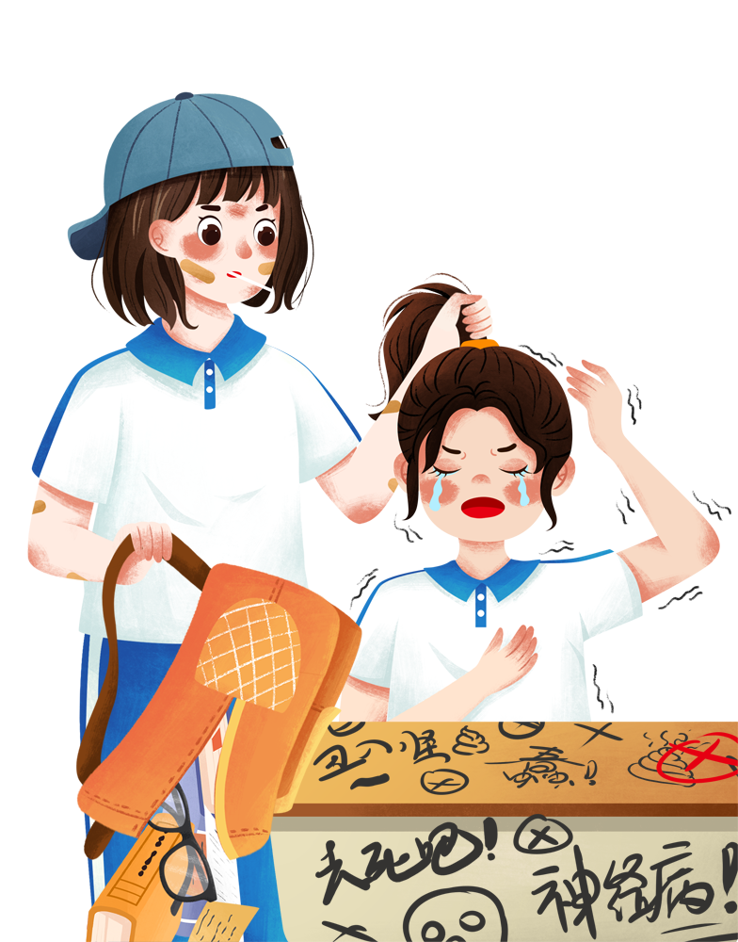
2. Xác định cách thức tự bảo vệ trong một số tình huống nguy hiểm
Bảo vệ mình khi bị bạo lực học đường
Tìm cách chạy thoát hoặc chạy đến nhờ sự giúp đỡ của những người xung quanh
Báo với phụ huynh, thầy cô giáo nhờ sự giúp đỡ.

Slide 17
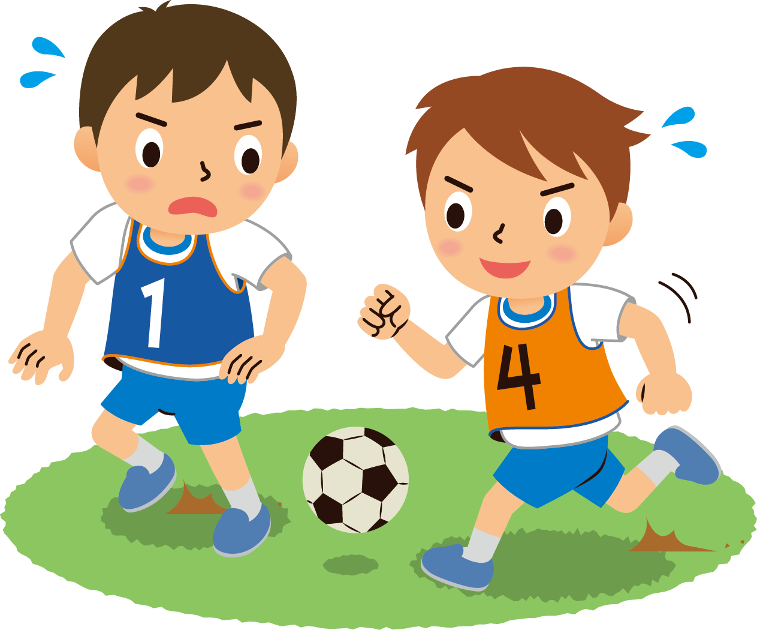
2. Xác định cách thức tự bảo vệ trong một số tình huống nguy hiểm
Bảo vệ mình khi bị lôi kéo chơi trò chơi điện tử
Từ chối tham gia khi bạn rủ rê
Tham gia các hoạt động thể thao lành mạnh

Slide 18
2. Xác định cách thức tự bảo vệ trong một số tình huống nguy hiểm
Bảo vệ mình khi bị bắt cóc:
Không đi một mình ngoài đường vắng, đêm khuya
Khi bị bắt cóc cần quan sát, tìm cách liên lạc tìm sự giúp đỡ từ người thân và cảnh sát...

Slide 19
KẾT LUẬN
Để tự bảo vệ trước những tình huống nguy hiểm, điều đầu tiền và quan trọng cần thực hiện là phải đề phòng từ xa, tránh bị lôi kéo hoặc rời vào tình huống nguy hiểm.

Slide 20
KẾT LUẬN
Khi rơi vào tình huống nguy hiểm, cần phải bình tĩnh tìm kiếm sự hỗ trợ từ những người xung quanh hoặc gọi cứu trợ khẩn cấp (111, 112, 113, 114, 115...)

Slide 21
HƯỚNG DẪN VỀ NHÀ
Ôn lại kiến thức đã học
Chuẩn bị trước kiến thức tuần 10 - Tự bảo vệ trong tình huống nguy hiểm (tiết 2)

Slide 22
CẢM ƠN CÁC EM ĐÃ
LẮNG NGHE BÀI GIẢNG!

